Slide 1
CHÀO MỪNG CÁC CON
ĐẾN VỚI TIẾT HỌC

Slide 2
Toán
Thực hành lắp ghép, xếp hình khối (31)

Slide 3
Yêu cầu cần đạt
- Thực hành lắp ghép, xếp hình khối.
- Phát triển các năng lực toán học.

Slide 4
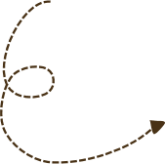
Thực hành

Slide 7
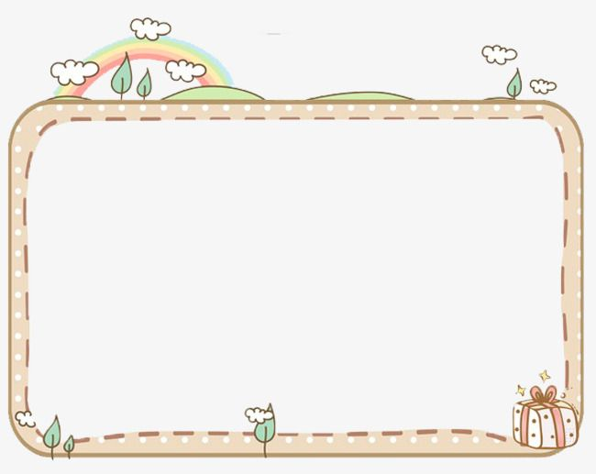
KĨ SƯ NHÍ
Sử dụng các khối hình đã học để ghép thành các hình theo ý thích, giới thiệu về ý tưởng xếp hình của mình.
Đó là đồ vật gì?
Tác dụng của đồ vật em xếp?

Slide 8
Dặn dò
- Hoàn thành bài 4, 5 Vở BT toán in trang 31
- Xem bài Ngày – giờ trang 32

Slide 9
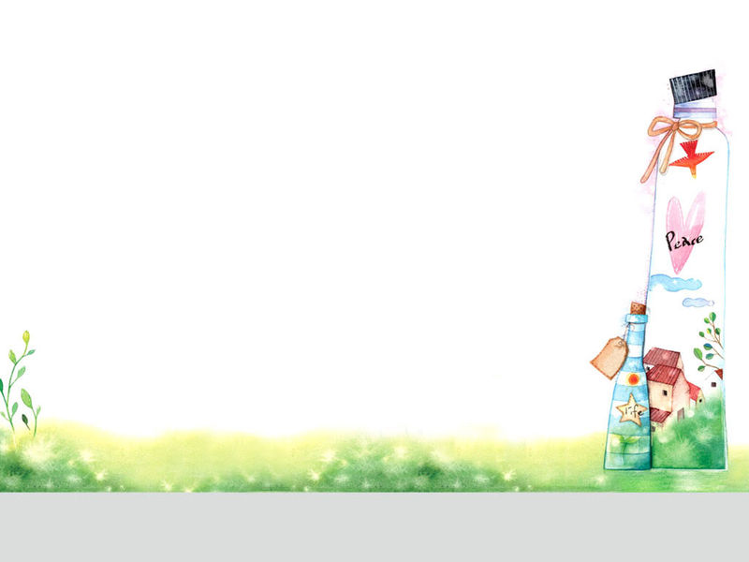
Tiết học của chúng ta đến đây là kết thúc.
Chúc các con mạnh khỏe, học tập tốt!

